Slide 1
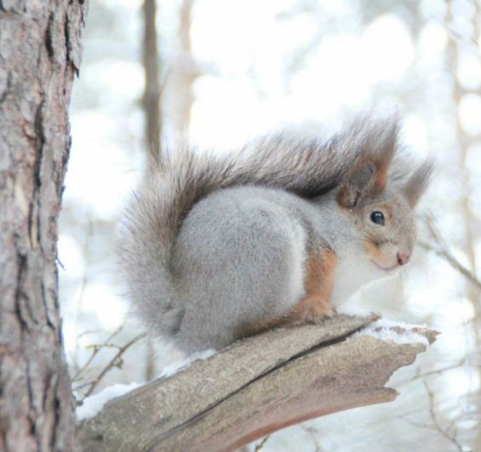
Я досліджую світ
2 клас
Людина і природа восени
Урок 27
Які турботи звірів восени?

Slide 2
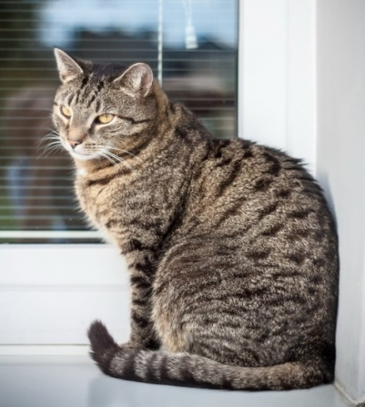
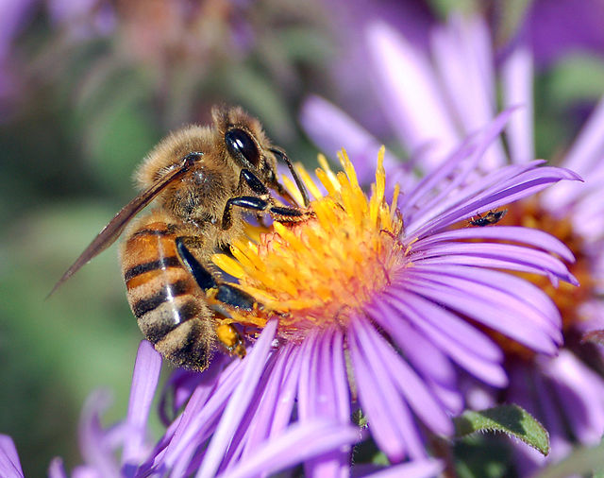
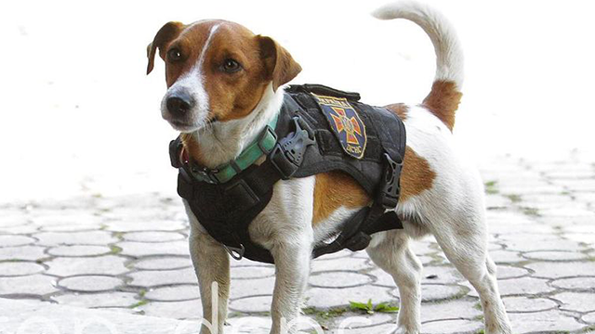
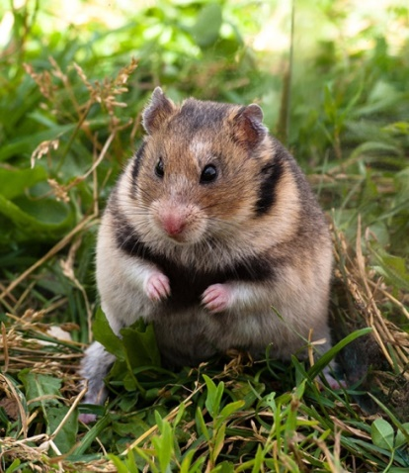
Налаштування на урок
Поміркуй, яка тваринка подобається тобі найбільше? Опиши якості, які тобі особливо симпатичні в цьому звірі. Наприклад:
Кішка (ласкава, затишна, незалежна і т.д.).
Бджола (маленька, корисна, працьовита і т.д.)
Папуга (яскравий, веселий, незвичайний і т. д.)
Собака (вірний, веселий, хороший компаньйон і т.д.).
Хом'як (милий, невибагливий, забавний і т.д.).
Усміхнися всім навколо:
Небу, сонцю, квітам, людям,
І тоді обов’язково
День тобі веселим буде!

Slide 3
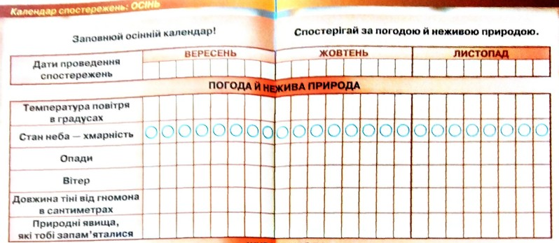
Вправа «Синоптик»
Яка зараз пора року?
Яке число місяця?
Який місяць року?
Який день тижня?
Запиши свої спостереження за неживою природою у календар спостережень
Зошит.
Сторінка
18-19

Slide 4
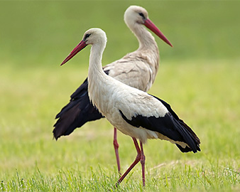
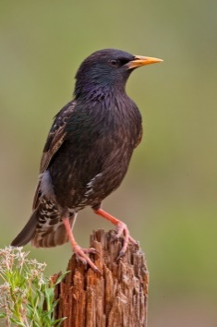
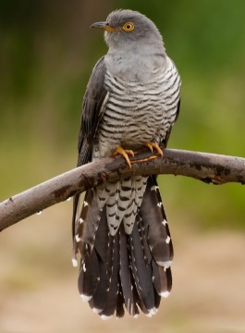
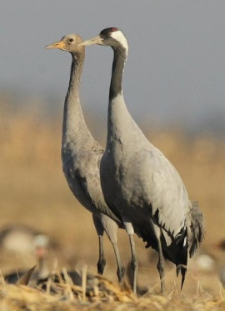
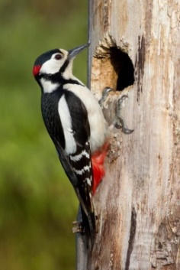
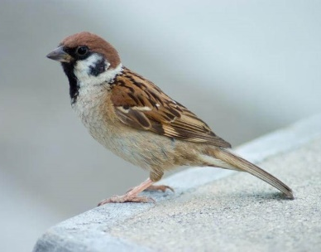
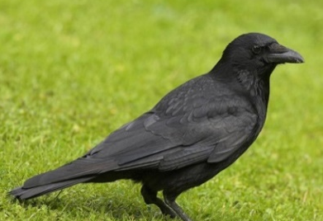
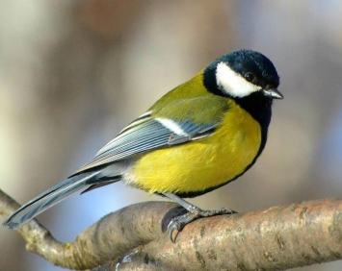
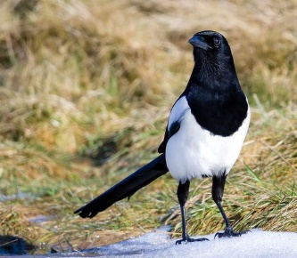
Пригадай
Що примушує птахів відлітати у вирій?
Назви перелітних птахів.
Назви осілих птахів.
Яких звірів тобі пощастило побачити восени?
Сьогодні на уроці ознайомимось із життям звірів восени, зі змінами, що відбуваються в їхньому житті; дослідимо тварин, які змінюють забарвлення хутра, готують запаси кормів, які готуються до зимової сплячки.
Яких тварин називають звірами?

Slide 5
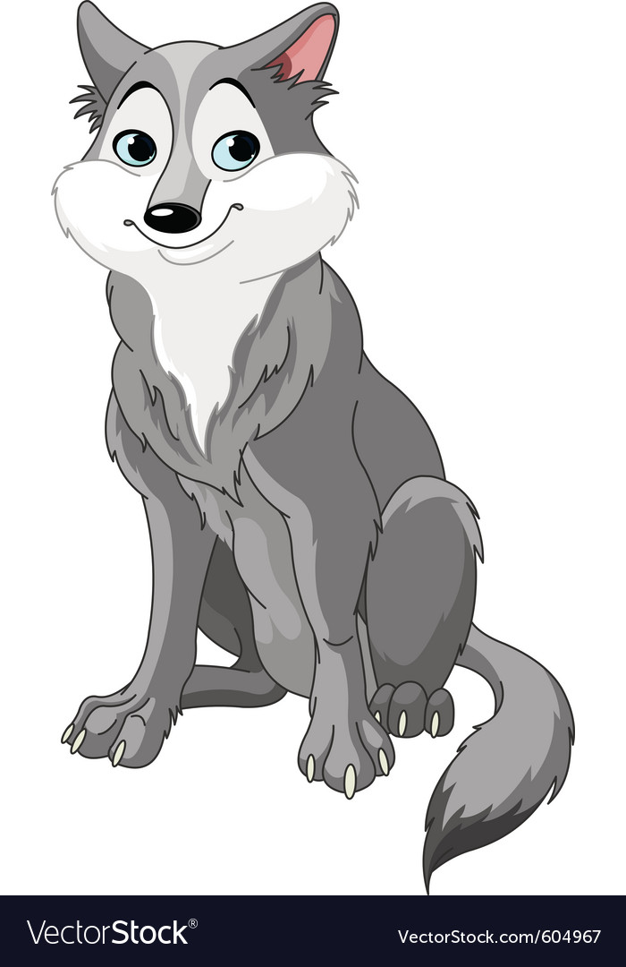
Пригадай будову тіла звірів
Звірі живуть скрізь на Землі. У них найдосконаліша будову тіла.
голова
Його поділяють на:
голову,
шию,
тулуб,
хвіст,
передні й задні кінцівки.
шия
Передні й задні кінцівкі
тулуб
хвіст
Поверхня тіла в них повністю або частково вкрита волоссям, хутром, шерстю, щетиною чи голками.
шерсть

Slide 6
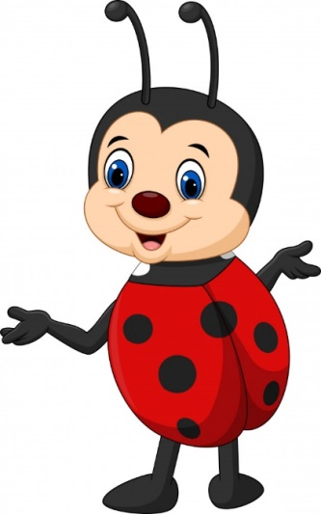
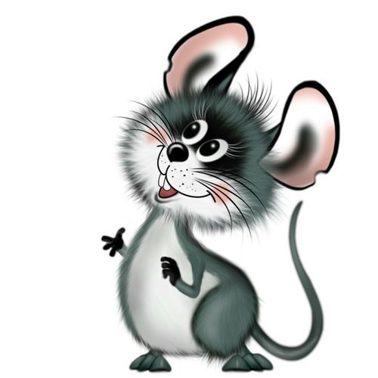
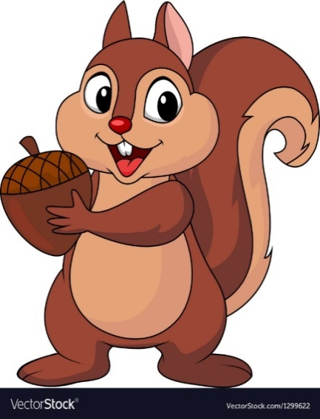
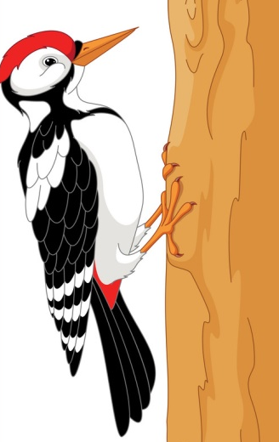
Вибери звірів серед тварин
Чим ссавці відрізняються від інших тварин?
Багато клопоту восени не тільки у птахів, комах, але й у звірів. І вони змушені якось рятуватися від холоду та голоду.

Slide 7
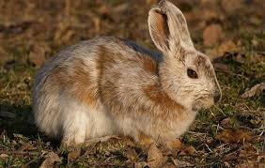
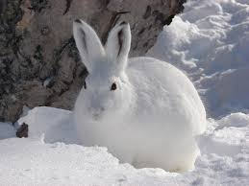
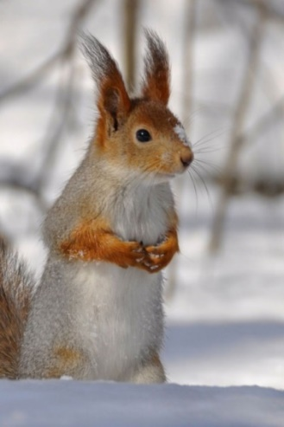
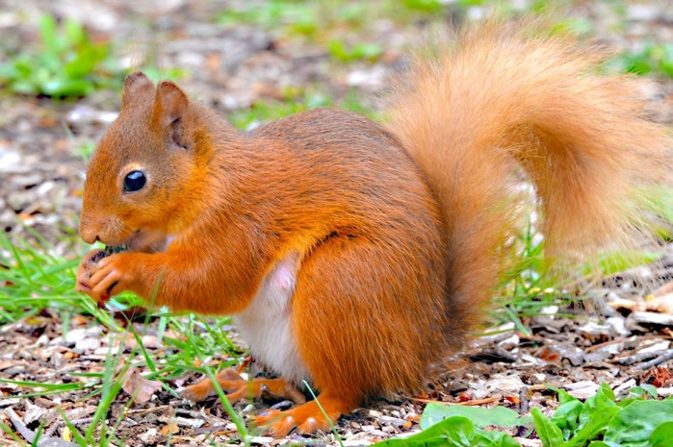
Як звірі готуються до зими?
Деякі звірі міняють своє літнє хутро на зимове - густіше й пухнастіше
Заєць-біляк «переодягається» в білу шубу, в ній він майже непомітний на білому снігу.
Білочка змінює руду шубу на сіру — теплішу, пухнастішу, м’якішу. Так її майже не помітно між стовбурами дерев.
Зміна забарвлення і густоти хутра у тварин називається линянням.

Slide 8
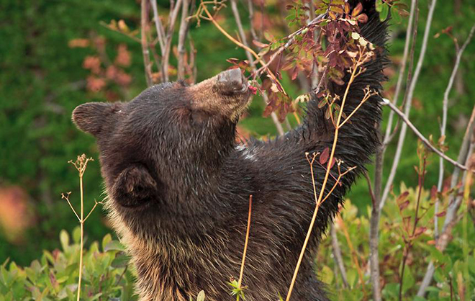
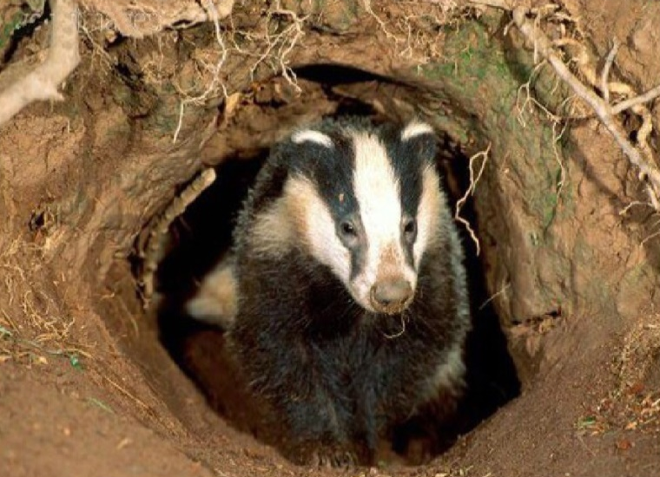
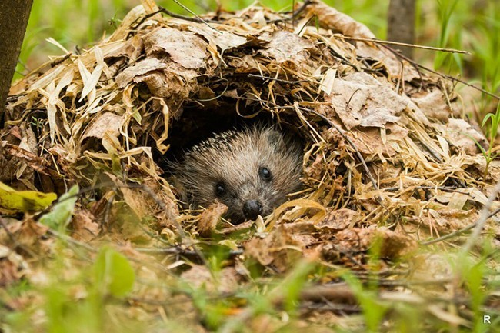
Багато звірів впадають в сплячку
Перед тим як залягти в барліг, ведмідь посилено харчується, об’їдається ягодами. І при цьому жиріє.
Борсук не тільки від’їдається жолудями, а й робить запаси. У його нірках можна знайти сушених жаб, жуків і навіть гриби. А нірку, де він спить, борсук утеплює листям, старанно вичищає. Це дуже охайний звір.
Їжак запасів на зиму не робить.
Тваринка взимку спить і їжа їй не потрібна.
У ведмедя і борсука сон взимку чутливий, вони можуть прокидатися. Під час зимової сплячки організм живиться за рахунок жиру, який накопичився восени.

Slide 9
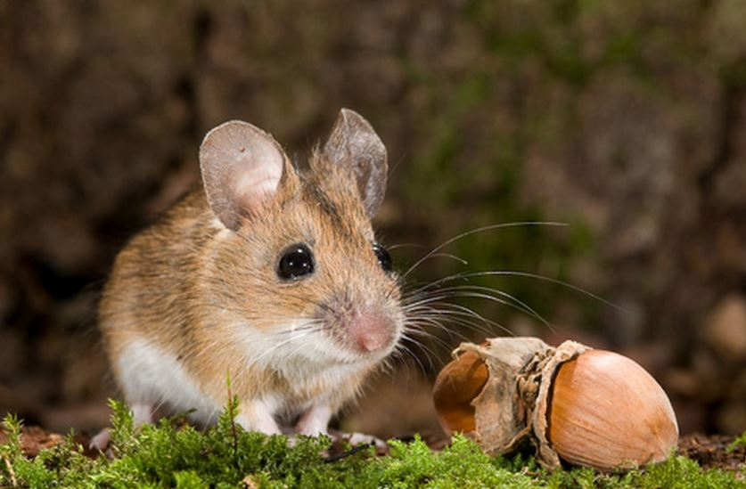
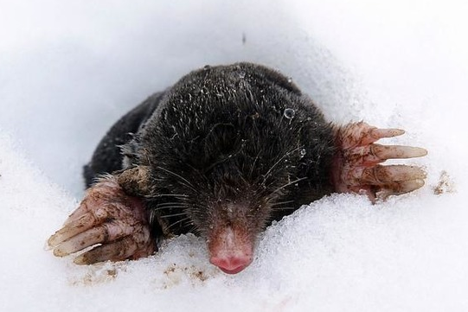
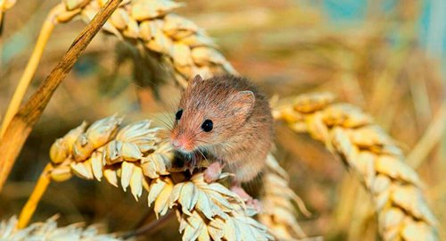
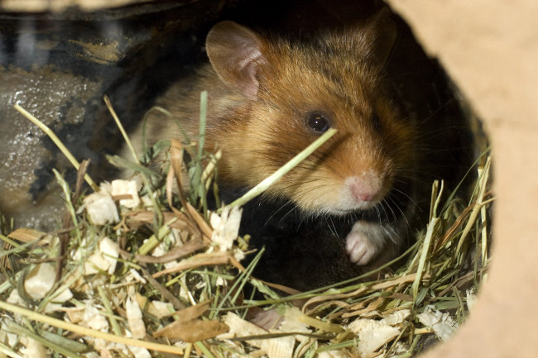
Деякі звірі роблять запаси корму
Лісові миші збирають жолуді, насіння різних рослин і ховають в нори.
Кроти і хом’яки риють зимові комори і заповнюють їх зерном.
У норах мишей знаходили до восьми кілограмів насіння, а одного разу — навіть 47 кілограмів.

Slide 10
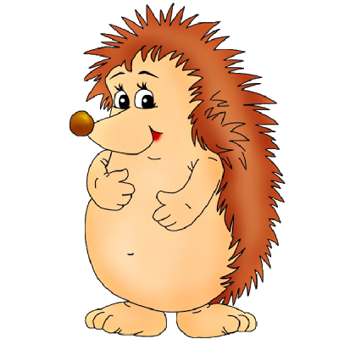
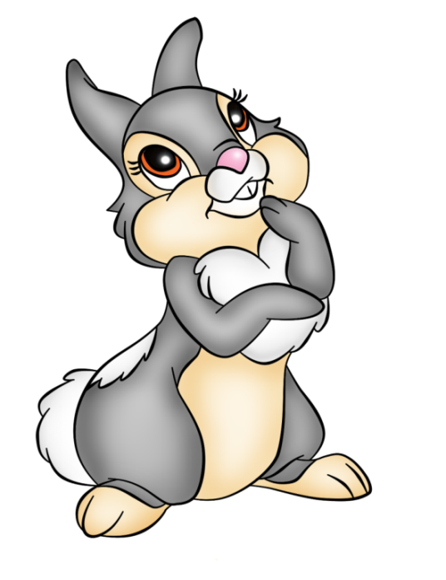
Вибери те, що допомагає звірам
підготуватися до зими
Посилення живлення
Линяння
Накопичення запасів жиру
Пошуки
друзів
Підручник.
Сторінка
40

Slide 11
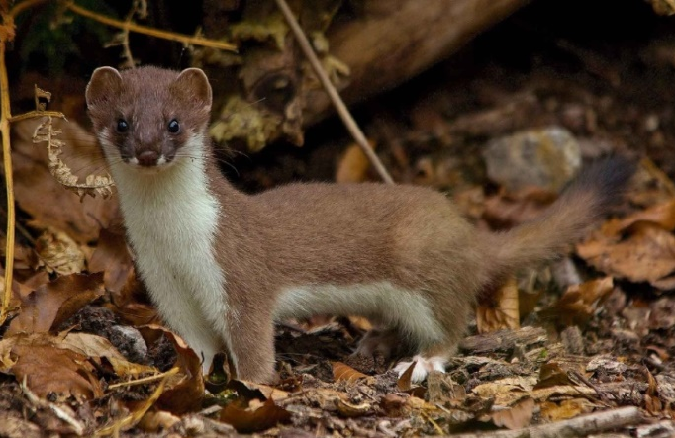
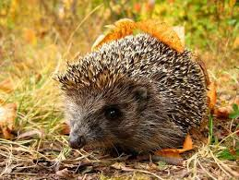
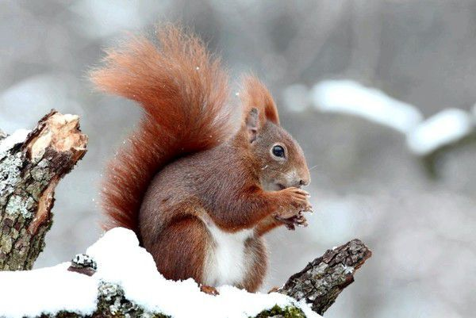
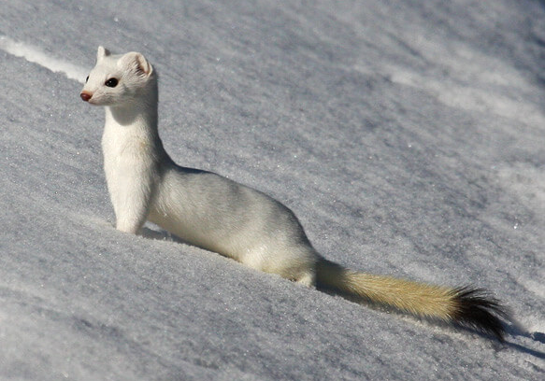
Поміркуй
Чому горностай змінює свою шубку?
Чи запасають собі на зиму корми їжаки?
Чому білка та кріт не впадають в сплячку?
Що ти знаєш про осіннє життя своєї улюбленої тварини?

Slide 12
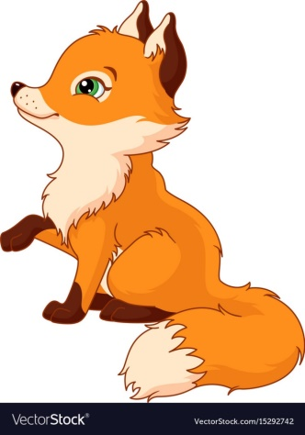
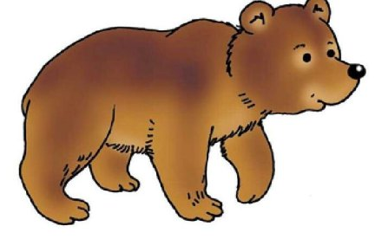
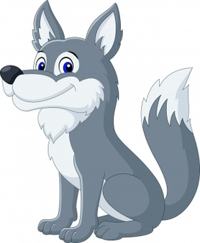
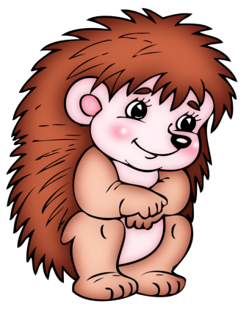
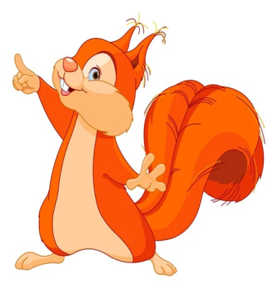
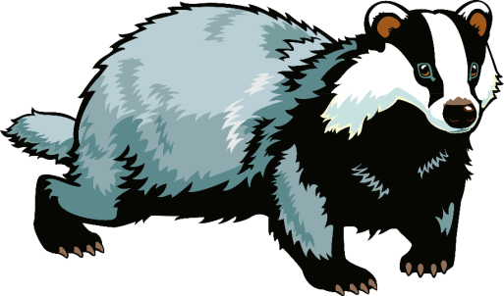
Гра «Назви тваринку, яка …»
змінює забарвлення хутра?
взимку не веде активний спосіб життя

Slide 13
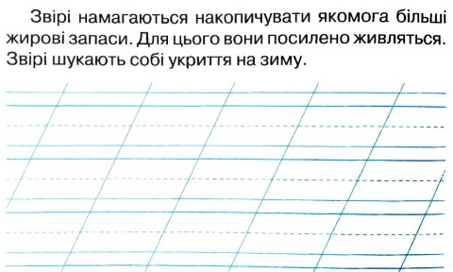
Робота в зошиті
8. Чим живляться ці звірі? З’єднай лініями. Обведи тих, хто готується до зимового сну.
9. Як звірі восени готуються до зими? Доповни текст.
Деякі звірі міняють своє літнє
хутро на зимове - густіше й
пухнастіше.
10. Напиши назви трьох тварин, які взимку ведуть активний спосіб життя.
Заєць, лис, вовк, кабан, білка, горностай.
Сторінка
34

Slide 14
Рефлексія «Загадкові листи»
Вибери лист, який ти хочеш відкрити
(щоби відкрити лист, натисніть на нього)
Сьогодні
на уроці
я навчився/
навчилася…
На уроці
я запам’ятав/
запам’ятала…
Найкраще
мені вдалося…
Найбільше
мені сподобалося…
Урок
завершую з настроєм…
Труднощі виникали…

